Slide 1
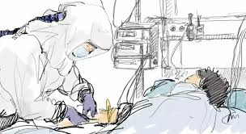
ข้อมูลผู้ป่วยและเตียงสำหรับรองรับผู้ป่วย COVID-19 ในโปรแกรม CO-Ward
กลุ่มภารกิจ Case Management
(วันที่ 30 มีนาคม 2565)

Slide 2
ข้อมูลการใช้เตียงของโรงพยาบาลสำหรับผู้ป่วย COVID-19 (ณ วันที่ 30 มีนาคม 2565 เวลา 9.00 น. )
โรงพยาบาล | ระดับ3 ใส่ท่อและเครื่องช่วยหายใจ |  |  | ระดับ 2.2 Oxygen high flow |  |  | ระดับ 2.1 Oxygen low flow |  |  | ระดับ 1 ไม่ใช้ Oxygen
 | ทั้งหมด | ใช้ไปแล้ว | คงเหลือ | ทั้งหมด | ใช้ไปแล้ว | คงเหลือ | ทั้งหมด | ใช้ไปแล้ว | คงเหลือ | ทั้งหมด | ใช้ไปแล้ว | คงเหลือ
เพชรบูรณ์ | 12 | 8 | 4 | 10 | 1 | 9 | 20 | 8 | 12 | 30 | 21 | 9
ชนแดน | 1 | 0 | 1 | 1 | 0 | 1 | 12 | 1 | 11 | 30 | 19 | 11
หล่มสัก | 2 | 1 | 1 | 6 | 2 | 4 | 12 | 2 | 10 | 66 | 45 | 21
หล่มเก่า | 0 | 0 | 0 | 4 | 1 | 3 | 26 | 0 | 26 | 32 | 14 | 18
วิเชียรบุรี | 2 | 0 | 2 | 9 | 1 | 8 | 10 | 13 | -3 | 100 | 31 | 69
ศรีเทพ | 0 | 0 | 0 | 2 | 1 | 1 | 21 | 9 | 12 | 10 | 1 | 9
หนองไผ่ | 1 | 0 | 1 | 3 | 1 | 2 | 6 | 10 | -4 | 50 | 20 | 30
บึงสามพัน | 0 | 0 | 0 | 0 | 0 | 0 | 5 | 8 | -3 | 50 | 54 | -4
น้ำหนาว | 0 | 0 | 0 | 0 | 0 | 0 | 12 | 0 | 12 | 12 | 0 | 12
วังโป่ง | 0 | 0 | 0 | 1 | 1 | 0 | 10 | 8 | 2 | 15 | 17 | -2
เขาค้อ | 0 | 0 | 0 | 1 | 0 | 1 | 6 | 0 | 6 | 6 | 9 | -3
เพชรรัตน์ | 0 | 0 | 0 | 1 | 0 | 1 | 6 | 0 | 6 | 113 | 49 | 64
ค่ายพ่อขุนผาเมือง | 0 | 0 | 0 | 0 | 0 | 0 | 0 | 0 | 0 | 14 | 13 | 1
รวม | 18 | 9 | 9 | 38 | 8 | 30 | 146 | 59 | 87 | 528 | 293 | 235
ที่มา: https://co-ward.moph.go.th/#/staff2/report-bed

Slide 3
ข้อมูลการใช้เตียงประเภท HI & CI สำหรับผู้ป่วย COVID-19 (ณ วันที่ 30 มีนาคม 2565 เวลา 9.00 น. )
โรงพยาบาล | Home Isolation |  |  | ระดับ 0 Home Isolation (stepdown) |  |  | Community Isolation
 | ทั้งหมด | ใช้ไปแล้ว | คงเหลือ | ทั้งหมด | ใช้ไปแล้ว | คงเหลือ | ทั้งหมด | ใช้ไปแล้ว | คงเหลือ
หล่มสัก | 0 | 0 | 0 | 40 | 40 | 0 | 0 | 0 | 0
ศรีเทพ | 1 | 1 | 0 | 11 | 11 | 0 | 0 | 0 | 0
หนองไผ่ | 0 | 0 | 0 | 100 | 21 | 79 | 0 | 0 | 0
บึงสามพัน | 6 | 6 | 0 | 30 | 30 | 0 | 0 | 0 | 0
น้ำหนาว | 100 | 89 | 11 | 0 | 0 | 0 | 0 | 0 | 0
เขาค้อ | 207 | 207 | 0 | 0 | 0 | 0 | 162 | 5 | 157
เพชรรัตน์ | 0 | 0 | 0 | 500 | 217 | 283 | 0 | 0 | 0
CIเมืองเพชรบูรณ์ | 0 | 0 | 0 | 0 | 0 | 0 | 200 | 61 | 139
CIหล่มเก่า | 211 | 211 | 0 | 0 | 0 | 0 | 167 | 167 | 0
CI ค่ายพ่อขุนผาเมือง | 0 | 0 | 0 | 1 | 0 | 1 | 165 | 73 | 92
CIศรีเทพ | 544 | 544 | 0 | 0 | 0 | 0 | 100 | 0 | 100
CIหนองไผ่ | 1500 | 1111 | 389 | 0 | 0 | 0 | 400 | 66 | 334
CIบึงสามพัน | 600 | 284 | 316 | 0 | 0 | 0 | 825 | 0 | 825
CIชนแดน | 550 | 276 | 274 | 0 | 0 | 0 | 224 | 37 | 187
CIวิเชียรบุรี | 700 | 376 | 324 | 1 | 1 | 0 | 750 | 0 | 750
CIหล่มสัก | 1099 | 1099 | 0 | 0 | 0 | 0 | 100 | 7 | 93
CIวังโป่ง | 570 | 570 | 0 | 0 | 0 | 0 | 220 | 122 | 98
CIเขาค้อ | 0 | 0 | 0 | 0 | 0 | 0 | 176 | 0 | 176
รวม | 6088 | 4774 | 1314 | 683 | 320 | 363 | 3489 | 538 | 2951
ที่มา: https://co-ward.moph.go.th/#/staff2/report-bed

Slide 5
ข้อมูลการใช้เตียงผู้ป่วย COVID-19 โรงพยาบาล ในจังหวัดเพชรบูรณ์ (ณ วันที่ 30 มีนาคม 2565 เวลา 9.00 น.)
จังหวัด | ระดับ 3 Ventilator |  |  | ระดับ 2.2 O2 high flow |  |  | ระดับ 2.1 O2 low flow |  |  | ระดับ 1 ไม่ใช้ O2
 | ทั้งหมด | ครองเตียง | อัตราครองเตียง | ทั้งหมด | ครองเตียง | อัตราครองเตียง | ทั้งหมด | ครองเตียง | อัตราครองเตียง | ทั้งหมด | ครองเตียง | อัตราครองเตียง
เพชรบูรณ์ | 18 | 9 | 50% | 38 | 8 | 21.05% | 146 | 59 | 40.41% | 528 | 293 | 55.49%
รวมเตียงทั้งหมด | ครองเตียง | อัตราครองเตียง
730 | 369 | 50.55%
ที่มา: https://co-ward.moph.go.th/#/staff2/report-bed

Slide 6
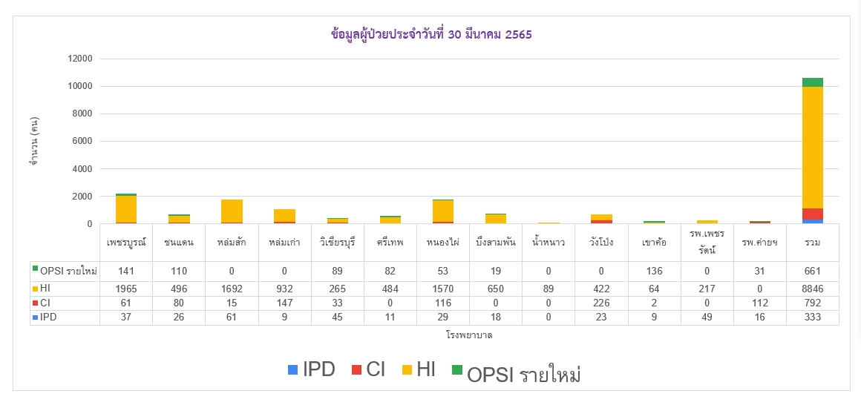
ที่มา : รายงานข้อมูลผู้ป่วยประจำวันของหน่วยบริการ

Slide 7
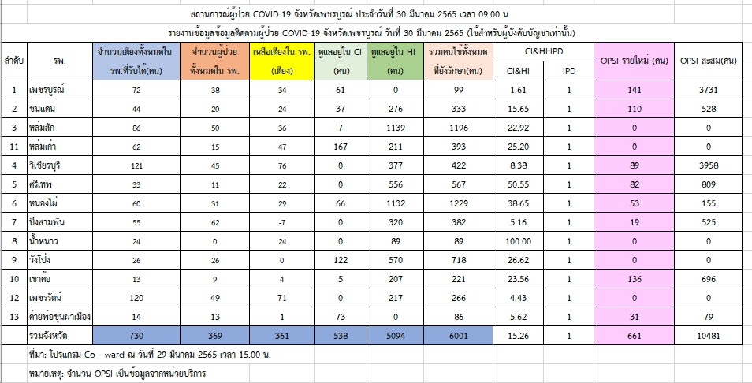

Slide 8
ตารางเปรียบเทียบ ข้อมูลส่งรายงานมหาดไทยกับข้อมูลจากโปรแกรม CO-Ward วันที่ 30 มีนาคม 2565
โรงพยาบาล | Home Isolation |  | Community Isolation
 | ข้อมูลมหาดไทย | ข้อมูล CO-Ward | ข้อมูลมหาดไทย | ข้อมูล CO-Ward
เพชรบูรณ์ | 1965 | 0 | 61 | 61
ชนแดน | 496 | 276 | 80 | 37
หล่มสัก | 1692 | 1139 | 15 | 7
หล่มเก่า | 932 | 211 | 147 | 167
วิเชียรบุรี | 265 | 377 | 33 | 0
ศรีเทพ | 484 | 556 | 0 | 0
หนองไผ่ | 1570 | 1132 | 116 | 66
บึงสามพัน | 650 | 320 | 0 | 0
น้ำหนาว | 89 | 89 | 0 | 0
วังโป่ง | 422 | 570 | 226 | 122
เขาค้อ | 64 | 207 | 2 | 5
รพ.เพชรรัตน์ | 217 | 217 | 0 | 0
รพ.ค่ายฯ | 0 | 0 | 112 | 73
รวม | 8846 | 5094 | 792 | 538

